Slide 1
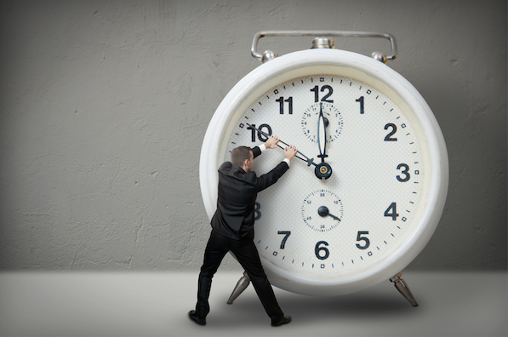
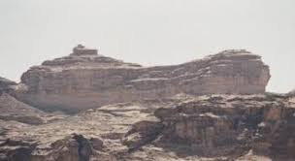
ميَذووي كورد
١-مێژووی کۆن:
مرۆڤ لە کوردستان نیشان دەدەن. ئەوەی زیاتر ڕەسەنایەتی کورد دەسەڵمێنێت، گیرسانەوەی كه شتییەکەی حەزرەتی (نوح) ە لە چیای جودی، بۆتە بەڵگەی ئەوەی کە کوردستان لانەی یەکەمی شارستانییەت وژیانە.

Slide 2
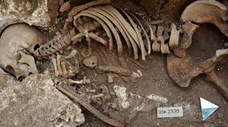
یەکێ لەم بەڵگانەش دۆزینەوەی ئێسکبەندی منداڵێک و سێ پیاو، بەکۆنترین ئێسکبەندی مرۆڤی (نیاندرتال) ناسراون،کە مێژووەکەی دەگەڕێتەوە بۆ (45-50) ساڵ (پ.ز) لە ئەشکەوتی شانەدەر لە چیای بڕادۆست، کە مرۆڤی کۆن بوون و لەو ناوچانە ژیاون پێش مرۆڤی هەشمەند و پاشماوەی لە شوێنی جیاجیای باکووری عێراق دۆزراونەتەوە.

